Slide 1

Pluswijken
De onmisbare schakel voor een vitaal Zuid-Limburg

Slide 2

Agenda
Pluswijken: waar staan we
Pluswijken: wat is het (inhoud)
Pluswijken: wat volgt
Pluswijken: vragen / opmerkingen

Slide 3

Waar staan we
Er is een programmateam Pluswijken ingesteld en er is vanuit de Mijnstreekcoalitie een stuurgroep Pluswijken ingesteld
Er worden concrete stappen gezet om de aanpak op te schalen naar de rest van Zuid-Limburg
Voor de opschaling in de regio M-H is een kick off meeting georganiseerd vanuit de Alliantie Sante (7 februari 2024)
Er is door de Stuurgroep ingestemd met een voorstel om te komen tot een governance Pluswijken voor Zuid-Limburg
Er is door de Stuurgroep ingestemd met plan om te komen tot transformatieplan

Slide 4

Waar staan we
Er zijn drie projectleiders aangesteld
De projectleiders hebben de opdracht om te komen tot een voorstel voor de selectie van 3 pilotwijken
Dit voorstel wordt eind februari geagendeerd voor de Stuurgroep
Zuyd en de UM helpen bij de aanpak PlusWIJken: procesbegeleiding, monitoring en evaluatie
Er is een logo/beeldmerk voor Pluswijken in de maak
Programmateam is in verbinding met andere aanpakken (ouderen – ketenaanpakken – mentale gezondheid)
Programmateam eveneens in verbinding met DOT ZL om te komen tot concrete doelstellingen voor de aanpak Pluswijken (aansluiting Regioplan, betrokkenheid Academische werkplaatsen, Pluswijken mooie testcase).

Slide 5
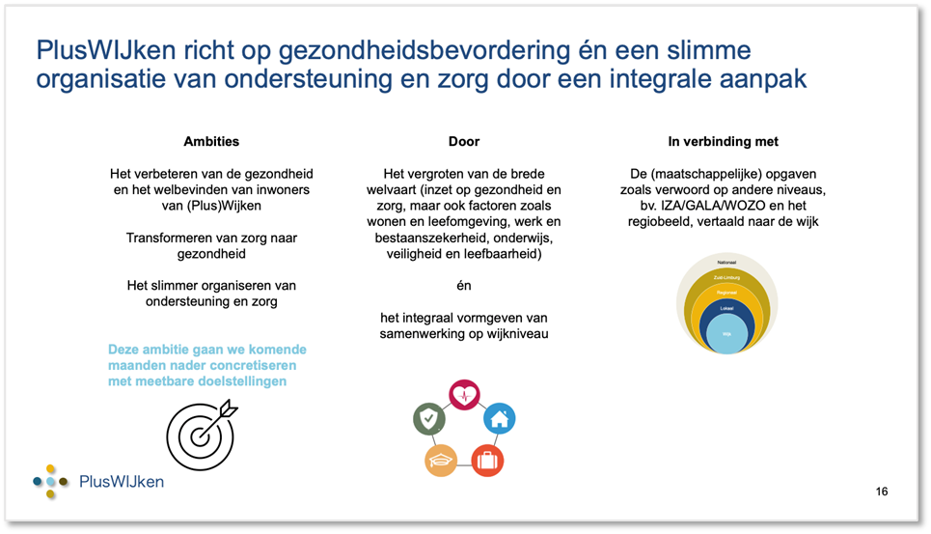
De inhoud: drie ambities

Slide 6
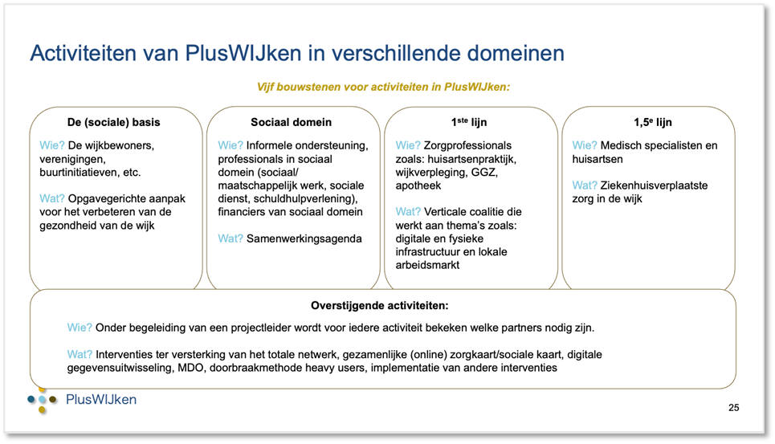
De inhoud: vijf domeinen

Slide 7
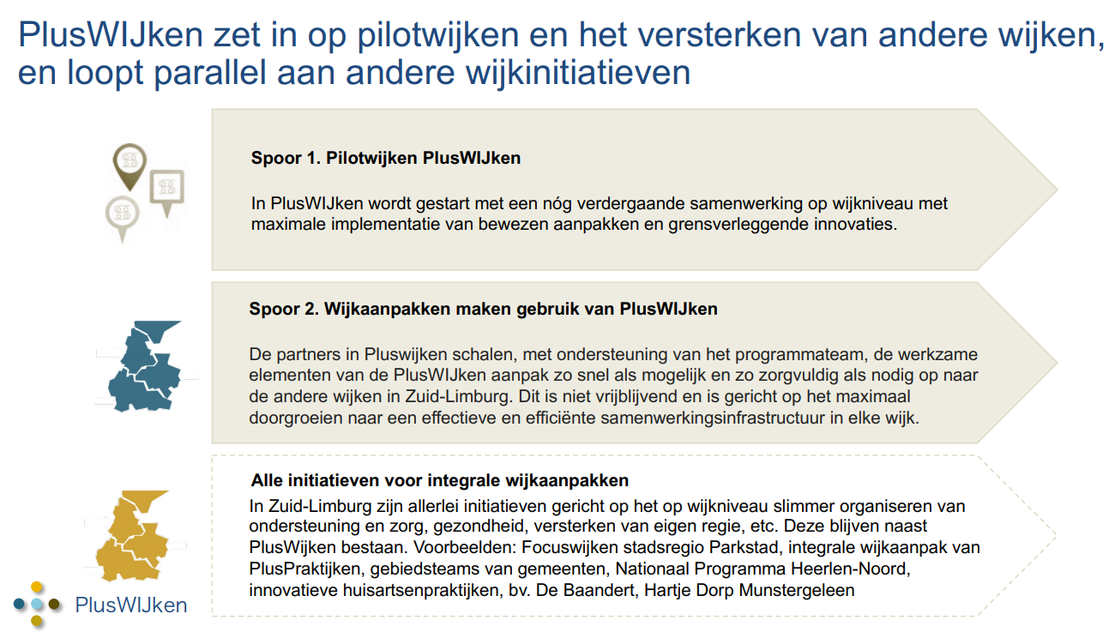



Initiatieven die bijdragen aan:
Gezondheid en welbevinden van inwoners
De transformatie van zorg naar gezondheid
Ondersteuning en zorg slimmer organiseren

Slide 8
De vervolgstappen: Planning Q1 & Q2 2024 (hoofdlijnen)
Planvorming
Uitvoering conform programmaplan
PvA
Opstellen transformatieplan / programmaplan
Pilotwijken
Opdracht-formulering projectleiders
Verkenning pilotwijken
1.0. versie plan voor de wijk
Opstart implementatie
Besluit over selectie pilotwijken
Inrichten governance (besluit partijen, niveaus, werkwijze)
1ste stuurgroep-bijeenkomst
Governance
Communicatie
Communicatie: stakeholdermanagement, nieuwsbrief, website, etc.
jan
feb
maa
apr
mei
jun
jul
etc.
2024

Slide 9
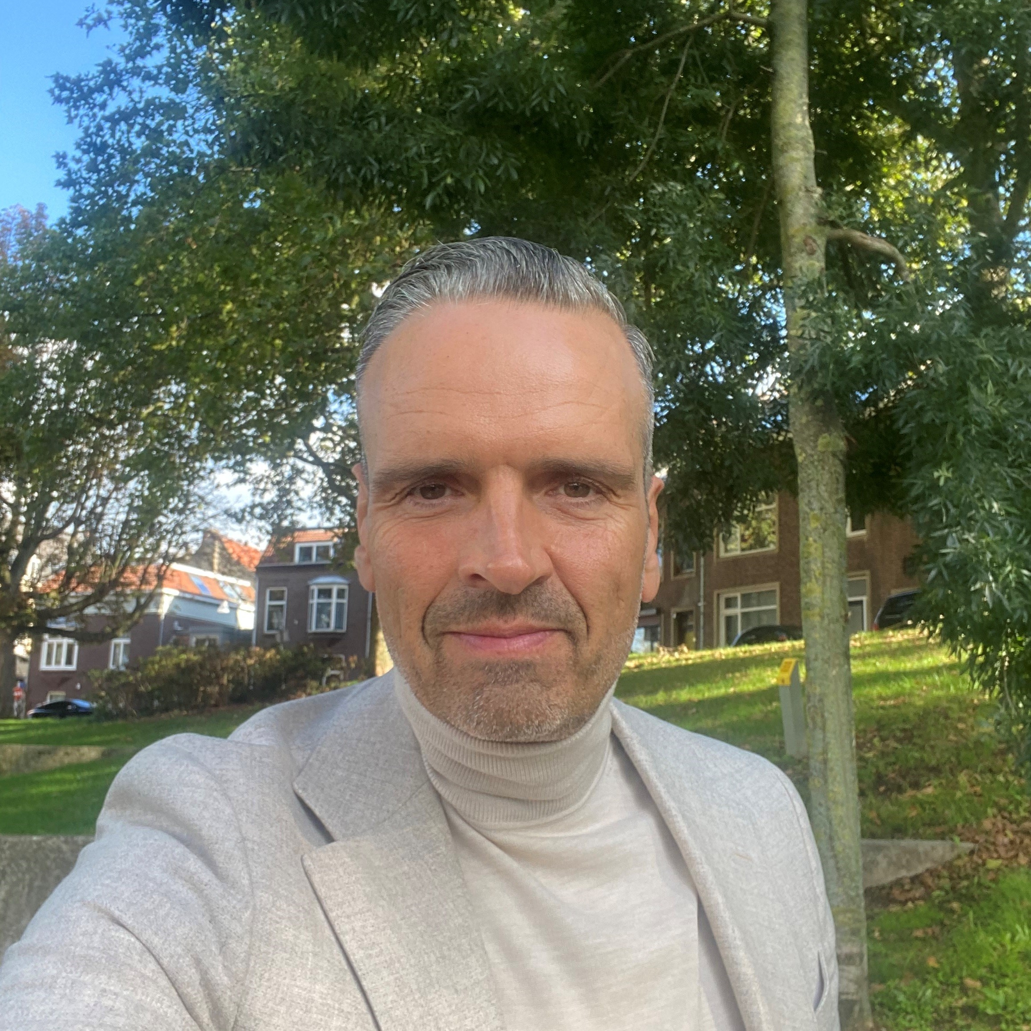
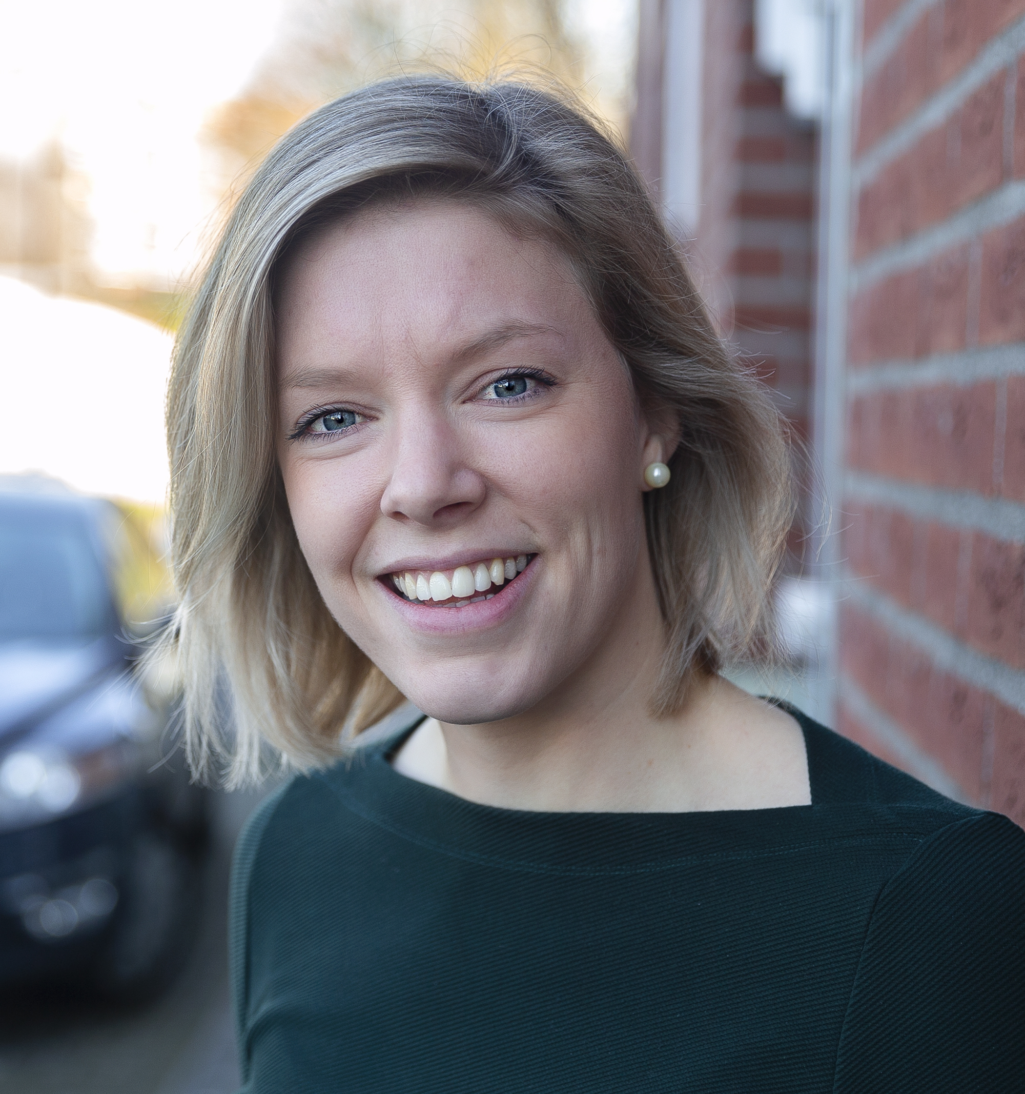



Vragen, goede ideeën, opmerkingen?
Thomas Gelissen
Kwartiermaker PlusWIJken
Thomas@publiconadvies.nl
Hanneke Beerens
Senior consultant Opera Consultancy
hanneke.beerens@operaconsultancy.nl
Jorn van Harwegen den Breems
Programmamanager Robuust
j.van.harwegen.den.breems@rosrobuust.nl
PlusWIJken
www.mijnlevengezond.nl/initiatieven/pluswijken

